Slide 1
Augustinus’ Bekenntnis zum Christentum
Brückenkurs: Die Spätantike
WS 2021/22
Dr. Timo Klär

Slide 2
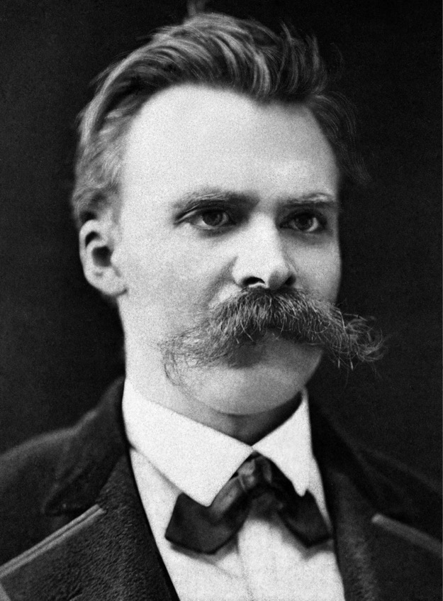
0. Einführung - Friedrich Nietzsche über die Bekenntnisse des Augustinus
Ich las jetzt zur Erholung, die Confessionen des heiligen Augustin, mit großem Bedauern, daß du nicht bei mir warst! Oh dieser alte Rhetor! Wie falsch und augenverdreherisch! Wie habe ich gelacht (zum Beispiel über den „Diebstahl“ seiner Jugend, im Grunde eine Studentengeschichte). Welche psychologische Falschheit! (zb. als er vom Tode seines besten Freundes redete, mit dem er eine Seele gewesen sei, er habe sich entschlossen, weiter zu leben, damit auf diese Weise sein Freund nicht ganz sterbe! So etwas ist ekelhaft verlogen.) Philosophischer Werth gleich Null. Verpöbelter Platonismus, das will ich sagen, eine Denkweise, welche für die höchste seelische Aristokratie erfunden wurde, zurecht gemacht für Sklavennaturen. Übrigens sieht man, bei diesem Buche, dem Christenthum in den Bauch: ich stehe dabei mit der Neugierde eines radikalen Arztes und Physiologen (Brief an Franz Overbeck vom 31. März 1885).
Friedrich Nietzsche, ca. 1875

Slide 3
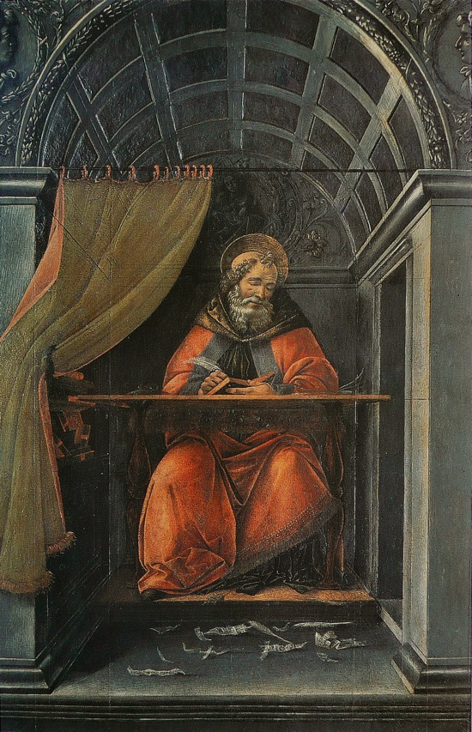
I. Augustinus’ Rückblick auf die Jahre vor der Bekehrung
Je mehr ich damals jene liebte, von deren heilsamen Gemütsbewegungen ich hörte, daß sie sich dir ganz zur Heilung anheimstellen wollten, desto größer war mein Haß gegen mich selbst, wenn ich mich mit ihnen verglich. Denn schon waren zwölf Jahre dahingeflossen, seit ich im einundzwanzigsten Jahre den Hortensius des Cicero gelesen hatte und durch ihn zur Erforschung der Weisheit angeregt worden war; ich hatte es stets verschoben, mit Verachtung meines irdischen Glückes mich ihr ganz und gar zu weihen, die ich nicht nur finden, sondern die ich schon durch das Forschen nach ihr höher stellen sollte als alle Schätze und Königreiche der Erde und die leiblichen Lüste, die mir auf meinen Wink dienten. Schon als Jüngling war ich elend, sehr elend; bei dem Beginn meiner Jünglingsjahre hatte ich dich um Keuschheit gebeten und gesagt: „Gib mir Keuschheit und Enthaltsamkeit, doch nicht sogleich!“ Denn ich fürchtete, du möchtest mich allzu schnell erhören, mich allzu schnell heilen von der Krankheit meiner Lüste, die ich lieber bis zur Hefe genießen als erlöschen wollte. So wandelte ich auf schlimmen Pfaden in gottlosem Aberglauben, zwar nicht davon überzeugt, aber ich zog ihn allem andern vor, was ich nicht mit Frömmigkeit suchte, sondern feindlich bekämpfte (Augustinus, Confessiones 8,7ff).
Sandro Botticelli, Der Heilige Augustinus in seinem Arbeitszimmer, Tempera auf Leinwand 1490-1494; Galeria degli Uffizi, Florenz

Slide 4
II. Die Biographie des Augustinus
354 Geburt in Thagaste (Souk Aras, Algerien)
370 Rhetorikstudium in Karthago
372 Geburt seines Sohnes Adeodatus († um 390)
373-383 Lehrtätigkeit in Thagaste und Karthago (Cicero-Lektüre; Manichäismus)
383 Reise nach Rom (Lehrtätigkeit); Auseinandersetzung mit dem Manichäer Faustus; Abwendung vom Manichäismus
384 Reise nach Mailand (Rhetorikprofessor am kaiserlichen Hof); Neuplatonismus
Antonio Rodríguez, Der Heilige Augustinus; Öl auf Leinwand; Museo Nacional del Arte, Mexico City

Slide 5
II. Die Biographie des Augustinus
386 Bekehrung zum Christentum; Leben in Cassiciacum
387 Rückkehr nach Mailand; Taufe durch Bischof Ambrosius
388 Rückkehr nach Karthago
391 Priesterweihe
395 Bischofsweihe durch Bischof Valerius
396 Bischof von Hippo
430 Tod des Augustinus
Vittore Carpaccio, Der Heilige Augustinus in seiner Studierstube, Tempera auf Leinwand 1502; Scuola di San Giorgio degli Schiavoni, Venedig.

Slide 6
III. Die Bekenntnisse des Augustinus
Verfasst in den Jahren 397-401
Autobiographischer Bericht als Bekehrungsgeschichte
Bis zur Bekehrung Darstellung des Lebens als Sünde, da es bewusst gegen Gott gerichtet war
Bekehrung als Gnadenakt Gottes trotz eigener Sündhaftigkeit
Ansprache an Gott (Gebete)
Vorbildfunktion der eigenen Vita für den Leser
Claudio Coello, Der Triumph des Augustinus; Öl auf Leinwand 1664; Museo del Prado, Madrid

Slide 7
IV. Studentenleben in Karthago / Cicero
Augustinus, Confessiones 3,1-4: Nach Karthago kam ich und von allen Seiten umtoste mich das ekle Gewirr schändlicher Liebeshändel. Noch liebte ich nicht, doch suchte ich Liebe, und aus einem tieferen und besseren Liebesbedürfnis zürnte ich mir, daß Ich wenig liebesbedürftig war. Im Drange nach Liebe suchte ich den Gegenstand meiner Liebe und haßte die Sicherheit und den Weg ohne Fallstricke. Du selbst, o mein Gott, hattest mir eingepflanzt in das Herz einen Hunger, der du selbst bist die Speise des Herzens; dieser Hunger aber war nicht lebendig in mir, sondern ich war ohne Sehnsucht nach unvergänglicher Speise, doch nicht, weil ich etwa erfüllt war von ihr, sondern je leerer ich war, desto mehr widerstand sie mir. Deshalb siechte meine Seele, und in ihrem Elend warf sie sich hinaus in die Außenwelt, gierend nach sinnlicher Reizung. Wohl würde auch das Sinnliche nicht geliebt werden, wenn es nicht beseelt wäre; aber Lieben und Geliebtwerden, es war mir am köstlichsten, wenn ich auch den Körper der Geliebten genießen konnte. So trübte ich den Quell der Freundschaft mit dem eklen Schlamme der Sinnenlust, ihren reinen Glanz verdunkelte ich durch höllische Lüste, und so abscheulich und ehrlos ich war, so wollte ich doch im Übermaß der Eitelkeit für fein und gebildet gelten. So stürzte ich mich hinein in die Liebe, die mich fesseln sollte. Du aber, o mein Gott und mein Erbarmer, wie hast du mir in deiner Güte diese Süßigkeit vergällt! Denn ich wurde geliebt, und insgeheim verstrickte ich mich in die Fesseln des Genusses und ließ mich mit schmerzbringenden Banden umgarnen, um dann gepeitscht zu werden von den glühenden Eisenruten der steten Eifersucht, des Argwohns, der Furcht, des Zorns und des Zwistes. Auch die Schauspiele rissen mich hin, weil sie erfüllt waren von Bildern meines eigenen Elends und neuen Zunder boten für mein brennendes Herz. Wie kommt es doch, daß der Mensch den Schmerz sucht beim Anblick von tragischen Szenen, Schmerzen, die er doch selbst nicht erleiden möchte? Und doch will er im Zuschauen Schmerz erleiden, und der Schmerz selbst ist es, der ihm Wonne schafft. Was ist dies anders als klägliche Torheit? (…) Auch jene wissenschaftlichen Studien, die man für ehrenvoll hielt, hatten ihr Anziehendes für mich, besonders im Hinblick auf Rechtshändel, damit ich mich in ihnen je trügerischer, um so lobenswerter auszeichnete. So groß ist die Blindheit der Menschheit, daß sie sich sogar ihrer Blindheit rühmt. Schon glänzte ich in der Rednerschule und stolze Freude erfüllte mich darob, und meine Hoffart nahm zu (…) [So] beschäftigte ich mich, der damals noch Unmündige, mit den Schriften der Beredsamkeit, in der ich mich auszuzeichnen strebte, in verwerflicher und eitler Absicht zur Frönung menschlicher Eitelkeit; in der herkömmlichen Folge geriet ich auf die Schrift eines gewissen Cicero, dessen Sprache, nicht dessen Geist wohl alle bewundern. Dieses Buch enthielt eine Ermahnung zur Philosophie und war "Hortensius" betitelt. Dieses Buch wandelte meinen Sinn, kehrte, o Herr, mein Gebet zu dir und gab meinen Wünschen und meinem Sehnen eine andere Wendung. Plötzlich sank zusammen all meine eitle Hoffnung, und mit unglaublichem Herzensdrang ersehnte ich unsterbliche Weisheit und ich machte mich auf, zu dir zurückzukehren. Denn nicht um die Sprache zu verfeinern nahm ich dies Buch vor, wie es das Geld, welches die Mutter dafür ausgab der Vater war nämlich zwei Jahre vorher gestorben für den nun neunzehnjährigen Jüngling bezweckte, nein, nicht deshalb benutzte ich jenes Buch, nicht der Stil, sondern der Inhalt war es, welcher mich gewann.Von welch glühender Sehnsucht ward ich nun erfaßt, o mein Gott, wie entbrannte ich, mich über den Staub der Erde zu erheben und aufzuschweben zu dir, und ich wußte nichts von deinem Ratschluß! Bei dir ist die Weisheit. (…) Mächtig ergriffen ward ich durch jene Schrift, entzündet und entflammt war ich, nur dies stieß mich trotz solcher hohen Begeisterung zurück, daß der Name Christi nicht darin enthalten war.

Slide 8
V. Augustinus als auditor bei den Manichäern (373-382 n. Chr.)
Die Bibel ohne ciceronianische Würde
Manichäer sind Menschen voll wahnsinniger Überhebung, voll Fleischeslust und Geschwätzigkeit.
Gottesbegriff der Manichäer ist falsch.
Neben Gott gibt es keine zweite, gleichwertige Kraft.
Manichäisches Buchblatt. Khocho, Ruine K. 8./9. Jh. n.Chr. Malerei auf Papier; Tarimbecken, Volksrepublik China

Slide 9
V. Augustinus als Manichäer und seine Widerlegung des Manichäismus
Augustinus, Confessiones 3,5-6; 7,1-2: Daher beschloß ich, mich an die heilige Schrift zu wenden, um ihr Wesen und ihren Wert zu ergründen. Und siehe, ich erblicke in ihr, was nicht erforscht von den Hoffärtigen, nicht enthüllt ist den Unmündigen, sondern was niedrig beim Eingang, erhaben beim Fortgang und verschleiert ist von Geheimnissen; ich aber war nicht also beschaffen, daß ich hätte in die Tiefe eindringen oder den Nacken hätte beugen können, um ihrer Spur zu folgen. Denn ich fühlte damals nicht, als ich die Schrift las, wie ich jetzt rede; die Schrift schien mir unwürdig, mit der ciceronianischen Würde nur überhaupt verglichen zu werden. Meine Aufgeblasenheit scheute ihr Maßhalten und mein Scharf blick drang nicht ein in ihre Tiefen. (…) Ich geriet deshalb unter Menschen voll wahnsinniger Überhebung, voll Fleischeslust und Geschwätzigkeit, in deren Munde Schlingen des Teufels waren (…) Was würde ein Geschlecht der Finsternis, welches sie dir aus einer entgegengesetzten Weltmasse entgegenzustellen pflegten, dir haben anhaben können, wenn du mit ihm nicht hättest streiten wollen? Wenn man antwortete, es hätte dir schaden können, so wärest du verletzbar und vergänglich. Wenn man aber gesagt hätte, es konnte dir keinen Schaden zufügen, so war keine Ursache zum Streit vorhanden, und zwar eines Streites, daß ein Teil oder ein Glied von dir oder ein Sproß deines Wesens sich mit den feindlichen Mächten und nicht von dir geschaffenen Naturen vermischte und so weit verdorben und zum Schlechten verwandelt würde, daß er von der Seligkeit ins Elend sänke und der Hilfe bedürfte, um befreit und gereinigt zu werden (…) Wenn sie daher dich und was du bist, dein Wesen, unwandelbar nannten, so ist ihre ganze Lehre falsch und verwerflich; wenn sie es aber für verderbbar halten, so ist dies schon an und für sich falsch und von Grund aus verwerflich. Es war dies also Grund genug, mich von dem Druck zu befreien, der auf meinem Herzen lag, weil es für sie keinen Ausweg gab, ohne schreckliche Gotteslästerung des Geistes und der Zunge, wenn sie in dieser Weise von dir dachten und redeten.

Slide 10
VI. Augustinus als Rhetorikprofessor: Bekanntschaft mit Ambrosius
Ambrosius predigt in Mailand.
Augustinus hört die Predigten des Ambrosius.
Augustinus möchte ergründen, ob dessen Redekunst mit ihrem Ruf in Einklang steht (Augustinus, Confessiones 5,13).
Ambrosius legt die Bibel allegorisch aus unter Verwendung neuplatonischer Argumente.
Ambrosius als einer der vier Kirchenlehrer; Detail der Kanzel des Srefansdomes, Wien.

Slide 11
VI. Ambrosius und der Neuplatonismus
Ambrosius von Mailand vermittelt Augustinus ein neuplatonisches Gottesverständnis.
Augustinus liest neuplatonische Schriften und überwindet den Dualismus der Manichäer.
Ambrosius gilt als glücklicher Mann, der von Mächtigen geehrt wird.
Zu einem intensiveren persönlichen Austausch zwischen Augustinus und Ambrosius kommt es nicht.
Plotin mit seinen Schülern; Detail auf einem Sarkophag; Vatikanische Museen, Rom

Slide 12
VII. Das Bekehrungserlebnis
Fortgeführte Auseinandersetzung mit Philosophie und christlicher Lehre verursacht bei Augustinus Gewissensnöte.
Treffen zwischen Presbyter Simplicianus und Augustinus in Mailand, der ihm von einer Bekehrung des Philosophen Victorinus erzählt.
Ponticianus, ein Freund des Augustinus, berichtet kurz darauf von dem heiligen Antonius und den Klöstern in Ägypten.
Augustinus erscheint eine Bekehrung als Befreiung, Glaubensentscheidung bedeutet allerdings auch einen tiefgreifenden Wandel in der Lebensführung hin zur Weltentsagung und Askese.
Eines Nachmittags sitzt Augustinus im Garten der Herberge in Mailand und hofft auf eine göttliche Eingebung. Vom Nachbargrundstück hört er den Ruf: Tolle, lege! Augustinus greift daraufhin zu den Paulus-Briefen, schlägt diese auf und findet die Aufforderung, Jesus Christus nachzufolgen.

Slide 13
VII. Das Bekehrungserlebnis
Augustinus, Confessiones 8,5; 8,8; 8,12: Als mir Simplicianus, dein Diener, solches von Victorinus erzählte, da entbrannte ich, ihm nachzuahmen; zu diesem Zwecke hatte er es mir auch erzählt. Als er aber noch hinzufügte, daß er, als zur Zeit des Kaisers Julianus auf ein Gesetz hin den Christen der Lehrstuhl für Literatur und Rhetorik untersagt war, diesem Gesetz Folge geleistet und lieber die Schule der Geschwätzigen verlassen habe als dein Wort, welches der Unmündigen Zungen beredt macht, da erschien er mir nicht weniger glücklich als stark, weil er Gelegenheit zur Muße fand, um dir zu leben. Danach seufzte ich, gebunden nicht von fremder Kette, sondern von meinem eigenen eisernen Willen (…) In diesem heftigen Kampfe, der in meinem Herzen gewaltig wider meine Seele tobte, erregt am Körper und Geist, wandte ich mich hastig an Alypius und rief. Was geschieht uns? Was ist dies? Was hast du gehört? Die Ungelehrten erheben sich und reißen das Himmelreich an sich, und wir mit unserem herzlosen Wissenskram, siehe, wie wir uns wälzen in Fleisch und in Blut! Weil Ungelehrte vorangingen, schämen wir uns da vielleicht zu folgen, und schämen uns nicht, ihnen nicht zu folgen? Das war ungefähr der Sinn meiner Worte; ich riß mich los von ihm in meiner glühenden Aufregung, während er mich in tiefer Bestürzung anblickte und schwieg. Ich äußerte mich nicht auf gewohnte Weise, und Stirn, Wangen, Augen, meine Gesichtsfarbe, der Ton meiner Stimme, sie offenbarten mehr mein Inneres als die Worte, welche ich vorbrachte. An unser Haus stieß ein Gärtchen, das uns, wie überhaupt das ganze Haus, zur freien Verfügung stand, denn der Besitzer und Hausherr wohnte nicht darin. Hierhin trieb mich der Sturm meines Herzens, daß niemand den heißen Streit finden möchte, den ich mit mir auszufechten hatte, bis er einen Ausgang nähme, welchen, das wußtest du; ich aber wußte es nicht, sondern mich hatte ein seltsamer Wahnsinn ergriffen, und ich starb, um zu leben; ich wußte wohl, wie schlecht ich war, das aber wußte ich nicht, wie gut ich in kurzer Zeit sei. Ich ging also in den Garten und Alypius folgte mir auf dem Fuße. Denn meine Einsamkeit blieb mir auch, wenn er zugegen war. Wie hätte er mich auch in solcher Seelenangst verlassen können! (…) Und siehe, da hörte ich eine Stimme aus einem benachbarten Hause in singendem Tone sagen, ein Knabe oder ein Mädchen war es: Nimm und lies! Nimm und lies! Ich entfärbte mich und sann nach, ob vielleicht Kinder in irgendeinem Spiele dergleichen Worte zu singen pflegen, konnte mich aber nicht erinnern, jemals davon gehört zu haben.

Slide 14
VII. Das Bekehrungserlebnis
Augustinus, Confessiones 8,12: Da drängte ich meine Tränen zurück, stand auf und legte die gehörten Worte nicht anders, als daß ein göttlicher Befehl mir die heilige Schrift zu öffnen heiße und daß ich das erste Kapitel, auf welches mein Auge fallen würde, lesen sollte. Denn ich hatte von Antonius gehört, daß er beim Vorlesen des Evangeliums in der Kirche, zu dem er zufällig gekommen war, das Wort, das da vorgelesen wurde, als eine Ermahnung auf sich bezog: Gehe hin und verkaufe alles, was du hast, und gib es den Armen, so wirst du einen Schatz im Himmel haben, und komm und folge mir nach. Durch solche Gottesstimme sei er sogleich bekehrt worden. Und so kehrte ich eiligst zu dem Orte zurück, wo Alypius saß und wo ich bei meinem Weggehen die Schriften des Apostels Paulus zurückgelassen hatte. ich ergriff das Buch, öffnete es und las still für mich den Abschnitt, der mir zuerst in die Augen fiel: Nicht in Fressen und Saufen, nicht in Kammern und Unzucht, nicht in Hader und Neid, sondern ziehet an den Herrn Jesum Christum (…) Ich las nicht weiter, es war wahrlich nicht nötig, denn alsbald am Ende dieser Worte kam das Licht des Friedens über mein Herz und die Nacht des Zweifels entfloh. Alsdann legte ich den Finger oder ein anderes Zeichen hinein, schloß das Buch und erzählte mit ruhiger Miene dem Alypius, was mir geschehen war. Er aber erzählte mir auch, was in ihm vorging und wovon ich nichts wußte. Er wünschte die Stelle zu lesen, ich zeigte sie ihm, und er las auch das Weitere. Ich wußte aber
nicht, was folgte. Es folgte aber: Den Schwachen im Glauben nehmet auf. Dies bezog er auf sich und eröffnete es mir. Durch solche Ermahnung fühlte er sich gestärkt; ohne Zaudern und Unruhe trat er meinem Entschlusse und guten Vorsatze bei, der seiner Sinnesart völlig entsprach, war er ja darin viel besser als ich und unterschied sich gewaltig von mir. Wir gingen sogleich zur Mutter und erzählten ihr, was geschehen war, und sie freute sich. Wir erzählten ihr, wie es geschehen war; sie jubelte und triumphierte, und sie pries dich, der überschwenglich mehr tun kann, über alles, das wir bitten oder verstehen, da sie sah, daß ihr von dir weit mehr gewährt worden war, als sie in ihrem Jammer und ihren Tränen zu bitten pflegte. Du bekehrtest mich zu dir, so daß ich weder ein Weib begehrte noch irgendeine Hoffnung dieser Welt; jetzt stand ich auf jenem Richtscheit des Glaubens, auf welchem du mich ihr vor so viel Jahren gezeigt hattest. Du wandeltest ihre Trauer in Freude, viel reichlicher, als sie gewollt, viel herrlicher und reiner, als sie von den Enkeln meines Fleisches suchte.

Slide 15
VII. Das Bekehrungserlebnis
Vorbild des Antonius.
Der Freund Alypius bekehrt sich ebenfalls.
Mit der Bekehrung des Augustinus ist der Lebenswunsch der Mutter Monicca in Erfüllung gegangen.
Augustinus löst sich von allen weltlichen Wünschen.
387 wird Augustinus von Ambrosius getauft.
Nicolo di Pietro, Augustinus wird von seiner Mutter Monicca zur Schule gebracht, 1413-1415; Pinacoteca Vaticana, Vatikanstadt

Slide 16
VIII. Historischer Hintergrund
380 Aufforderung Theodosius I., Gratians und Valentinians den katholischen Glauben anzunehmen an alle Einwohner des Reiches: Die Kaiser Gratianus, Valentinianus und Theodosius geben dem Volk von Konstantinopel folgendes Edikt bekannt: Wir wollen, dass alle Völker, die unserer milden Herrschaft unterworfen sind, den Glauben annehmen, von dem durch die bis heute bestehende Glaubenspraxis deutlich ist, dass er vom heiligen Petrus den Römern vermittelt worden ist, und der sowohl vom Bischof Damasus als auch von dem Bischof Petrus von Alexandrien, einem Mann apostolischer Heiligkeit bekannt wird. Dies bedeutet, dass wir gemäß der apostolischen und evangelischen Lehre an die eine Göttlichkeit des Vaters, des Sohnes und des heiligen Geistes in gleicher Majestät und frommer Trinität glauben (Codex Theodosianus 16,1,2pr.)
Ary Scheffer, Augustinus und seine Mutter Monicca, Öl auf Leinwand 1854; National Gallery London

Slide 17
VIII. Historischer Hintergrund
381 n. Chr. Erklärung der Kaiser, dass das nizänische Glaubensbekenntnis für alle Reichsbewohner verbindlich sei: Die Kaiser Gratianus, Valentinianus und Theodosius an den Prätorianerpräfekten Eutropius: Verhindert werden sollen alle unerlaubten Versammlungen sämtlicher Häretiker! Der Glaube von Nicäa, der von den Vorfahren übermittelt und durch das Zeugnis und die Bestätigung der göttlichen Religion befestigt wurde, soll stets genauestens befolgt werden. Die Ansteckung der Photianischen Sünde, das Gift des arianischen Sakrilegs, das Verbrechen des eunomianischen Unglaubens und die ruchlosen Ungeheuerlichkeiten aller Sekten mitsamt der gräßlichen Namen ihrer Urheber sollen vernichtet werden, so dass man nichts mehr von ihnen zu hören bekommt (Codex Theodosianus 16,5,6,1).
Ascanio Luciani, Die Vision des Heiligen Augustinus; Öl auf Leinwand 1669-1691

Slide 18
VIII. Historischer Hintergrund
Der Streit um den Victoria-Altar
357 Entfernung des Victoria-Altars aus dem Sitzungssaal des Senats durch Constantius II.
361 Wiederaufstellung durch Iulian Apostata
382 nochmalige Entfernung durch Gratian
384 Protest des heidnischen Stadtpräfekten Symmachus bei Valentinian II.
Ambrosius widersetzt sich der Aufstellung
Peter Paul Rubens, Der Heilige Augustinus; Öl auf Leinwand 1636-1638; National Gallery Prag

Slide 19
VIII. Historischer Hintergrund
Ambrosius im Konflikt mit Valentinian II. 385/6
Streitpunkt: Basilika Portiana in Mailand
Kaiser und seine Mutter Justina verlangen Kirche für Arianer außerhalb der Stadtmauern
Ambrosius verweigert sich. August 385 Kaiser verlässt Mailand
386 Valentinian II. erläßt Toleranzgesetz für Arianer
Ambrosius besetzt mithilfe seiner Anhänger Mailänder Kirchen und predigt gegen den Kaiser
Truppen verweigern Valentinian Gehorsam, der Kaiser muss nachgeben.
Ambrosius findet durch göttliche Eingebung Gebeine der Märtyrer Gervasius und Protasius.
Kaiser verlässt erneut Mailand.
Benozzo Gozzoli, Die Taufe des Heiligen Augustinus; Fresko 1464-1465; Sant'Agostino, San Gimignano (Italien)

Slide 20
IX. Zusammenfassung
August 386 Bekehrungserlebnis des Augustinus in Mailand, das ihn zum Christen werden lässt.
Nach langem Zögern gibt er alle philosophischen Einwände auf und entscheidet sich für den christlichen Glauben: Crede ut intellegas.
Ambrosius von Mailand, Mosaik aus der Kapelle San Vittore in Ciel d’oro bei Sant’Ambrogio in Mailand; 5. Jh.

Slide 21
IX. Zusammenfassung
Augustinus in antiker Bildungstradition erzogen und zum Rhetor ausgebildet.
Von Kindheit an Christentum als Glaubensangebot präsent.
Glaubensbedürfnis führt ihn zunächst zu Manichäern und Neuplatonikern.
Erst nach längerem Zögern Entscheidung zum christlichen Glauben.
Der Standort des Viktoria-Altars: Die Curia Iulia auf dem Forum Romanum in Rom

Slide 22
IX. Zusammenfassung
Entschluss Glauben höher als Vernunft zu stellen bringt Loslösung des Augustinus von der Tradition der antiken Philosophie.
Einer der wichtigsten Wegbereiter der christlichen Glaubenslehre.
Kämpft als Bischof von Hippo gegen Donatismus und Pelagianismus.
Für Mittelalter eine der wichtigsten kirchlichen Autoritäten.
Benozzo Gozzoli, Der Heilige Augustinus liest die Paulus-Briefe; Fresko 1464-1465; Sant'Agostino, San Gimignano (Italien)

Slide 23
Weiterführende Literatur zu Augustinus
Peter Brown: Augustinus von Hippo. Eine Biographie, München 2000.
Kurt Flasch: Augustin. Einführung in sein Denken, Stuttgart ³2003.
Therese Fuhrer: Augustinus. Wissenschaftliche Buchgesellschaft, Darmstadt 2004.
James J. O’Donnell: Augustine. A New Biography, New York u. a. 2005.
Volker Henning Drecoll (Hrsg.): Augustin-Handbuch, Tübingen 2007.
Klaus Rosen: Augustinus. Genie und Heiliger, Wiesbaden 2015.
Robin Lane Fox: Augustinus. Bekenntnisse und Bekehrungen im Leben eines antiken Menschen, Stuttgart 2017.
Konrad Vössing: Augustins Priesterweihe in Hippo Regius (391 n.Chr.) – Selbstaussagen, Hagiographie und moderne Deutung, in: Römische Quartalschrift für Christliche Altertumskunde und Kirchengeschichte 114 (2019), S. 188-217.

